Slide 1
Тест за варијации
Во тетратка нацртајте табела и подредете ги следниве варијации
континуирани
неконтинуирани

Slide 2
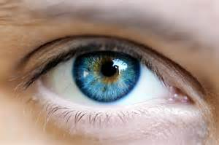
Боја на очи

Slide 3
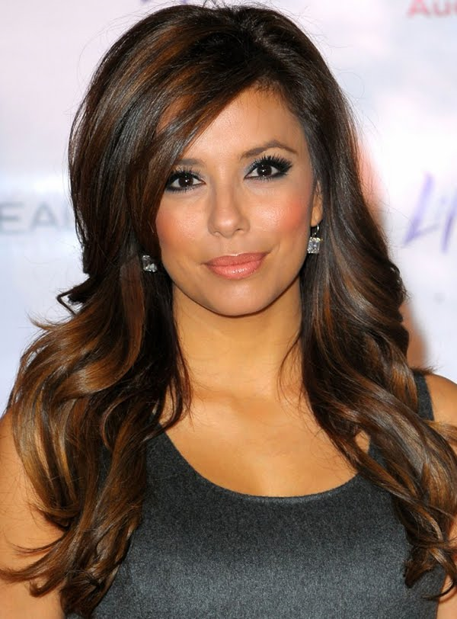
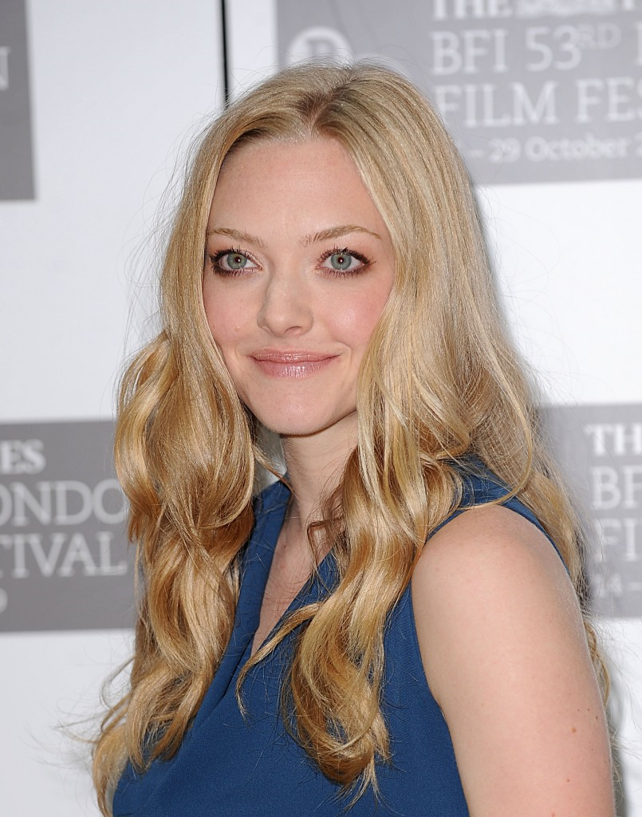
Природна боја на коса

Slide 4
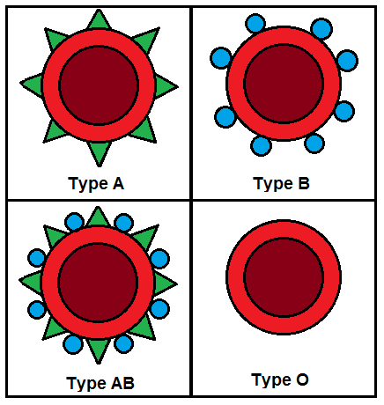
Крвна група

Slide 5

Форма на рака

Slide 6

Висина

Slide 7
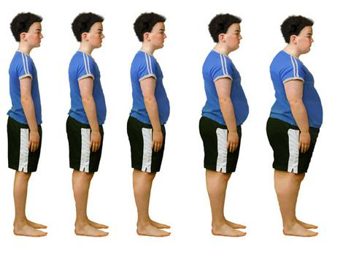
Тежина

Slide 8
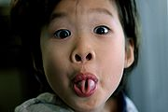
Виткање на јазикот

Slide 9
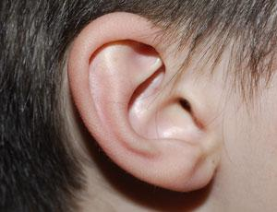
Мрдање со уши

Slide 10
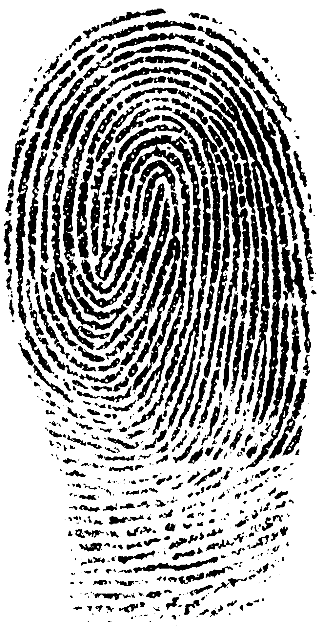
Отисок на прст

Slide 11

Пол

Slide 12
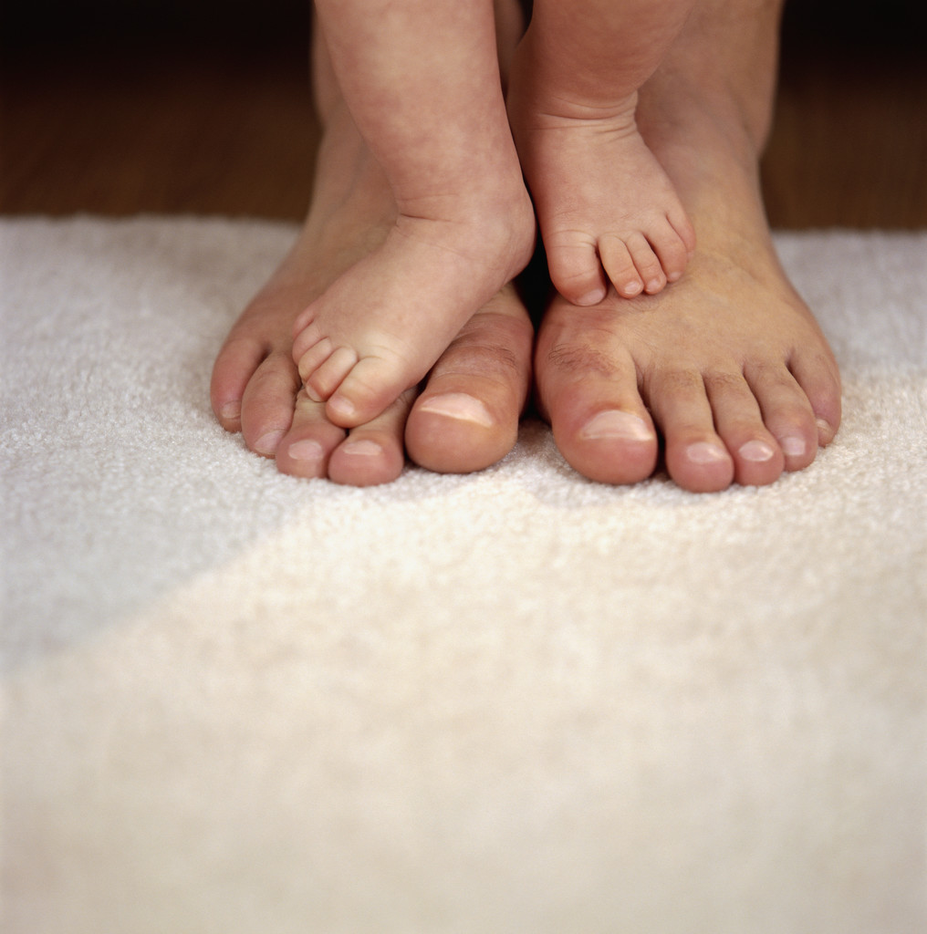
Големина на стапало

Slide 13
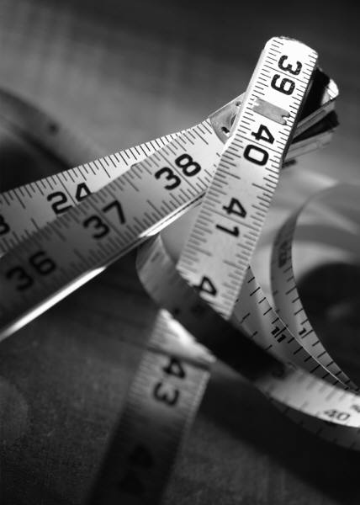
Се што може да се мери

Slide 14
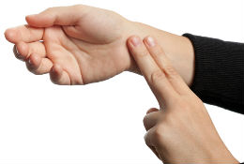
Пулс

Slide 15
IQ

